Slide 1
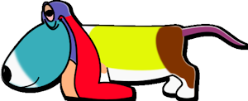

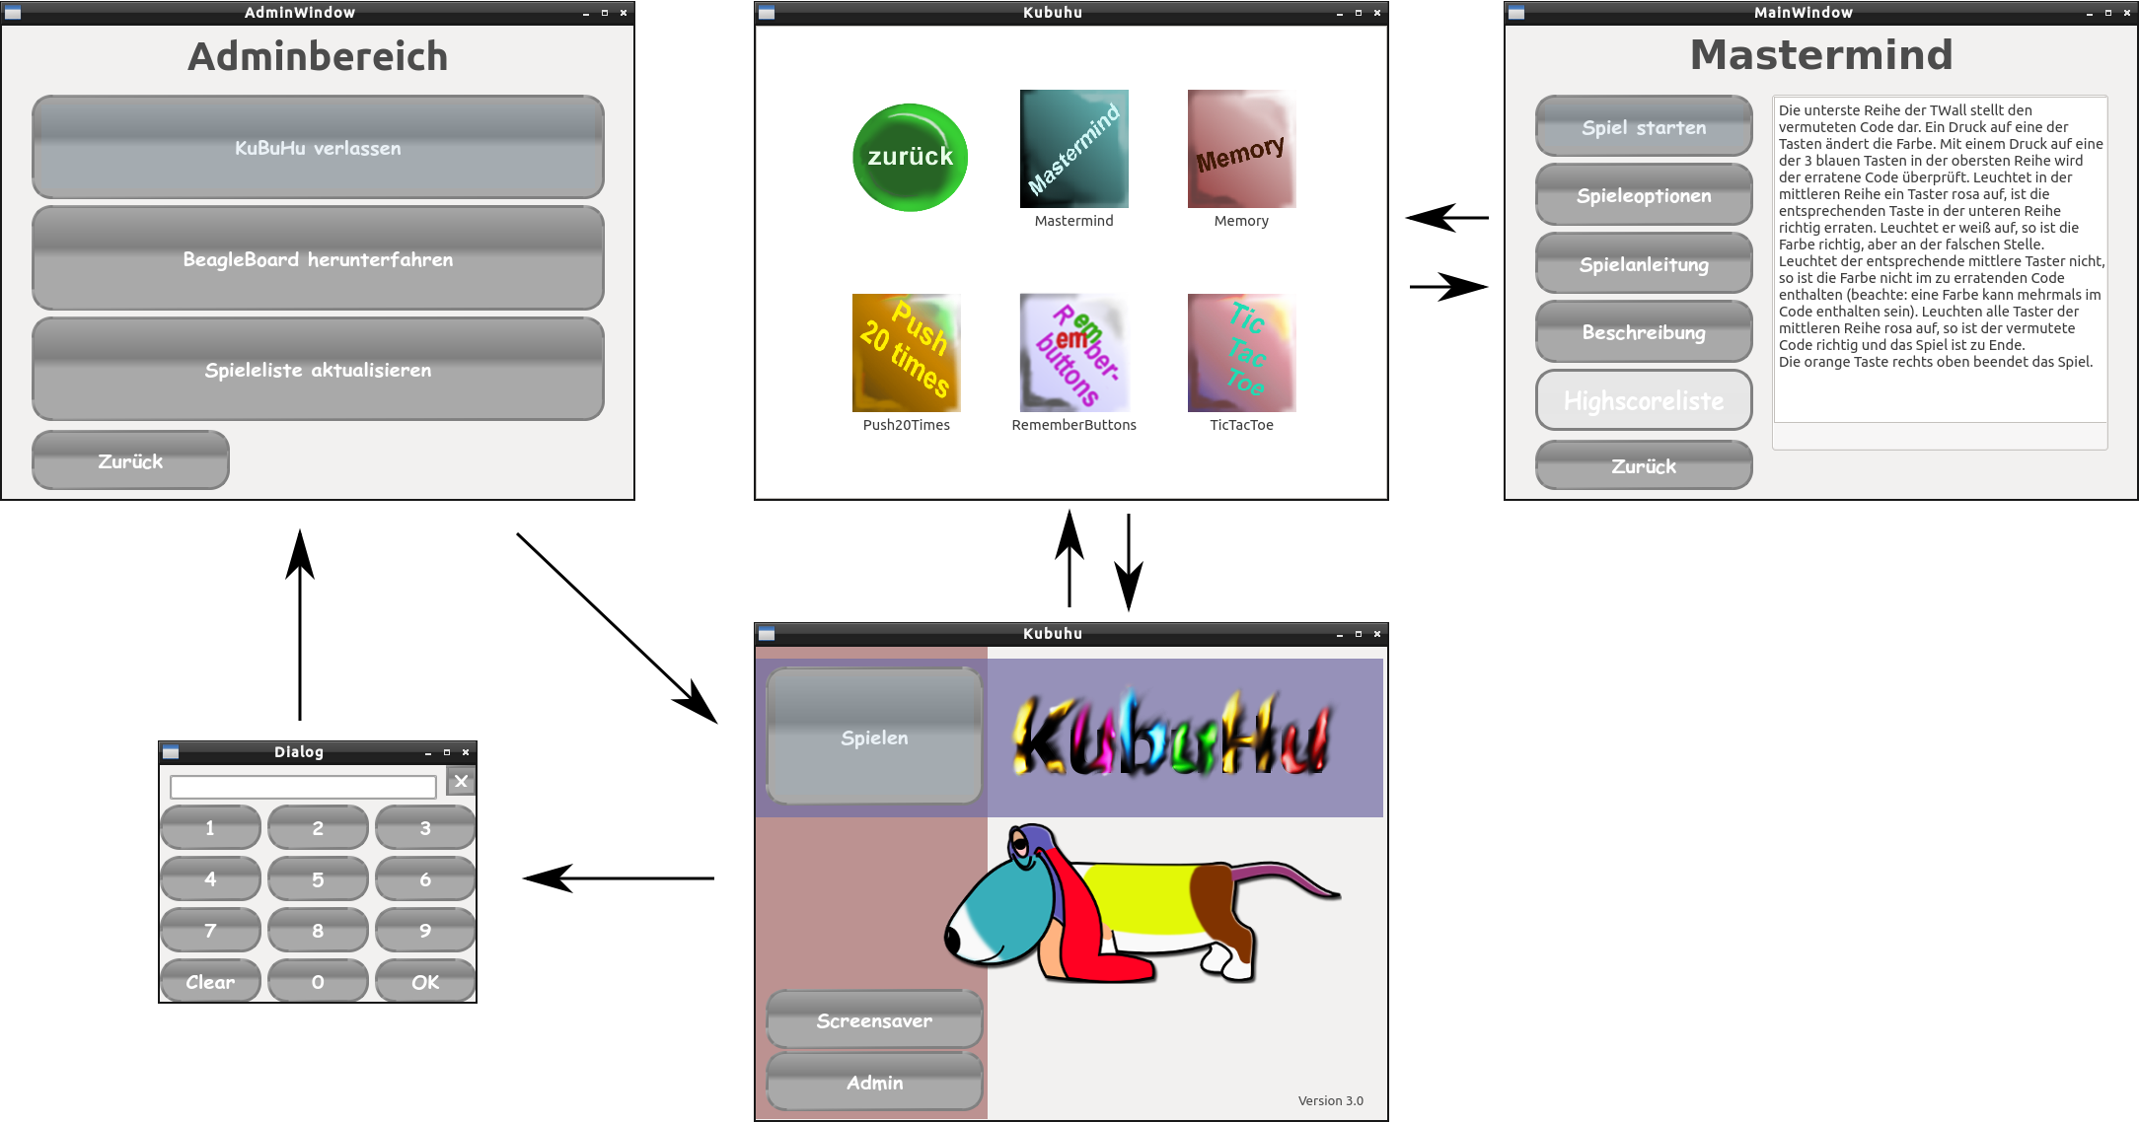
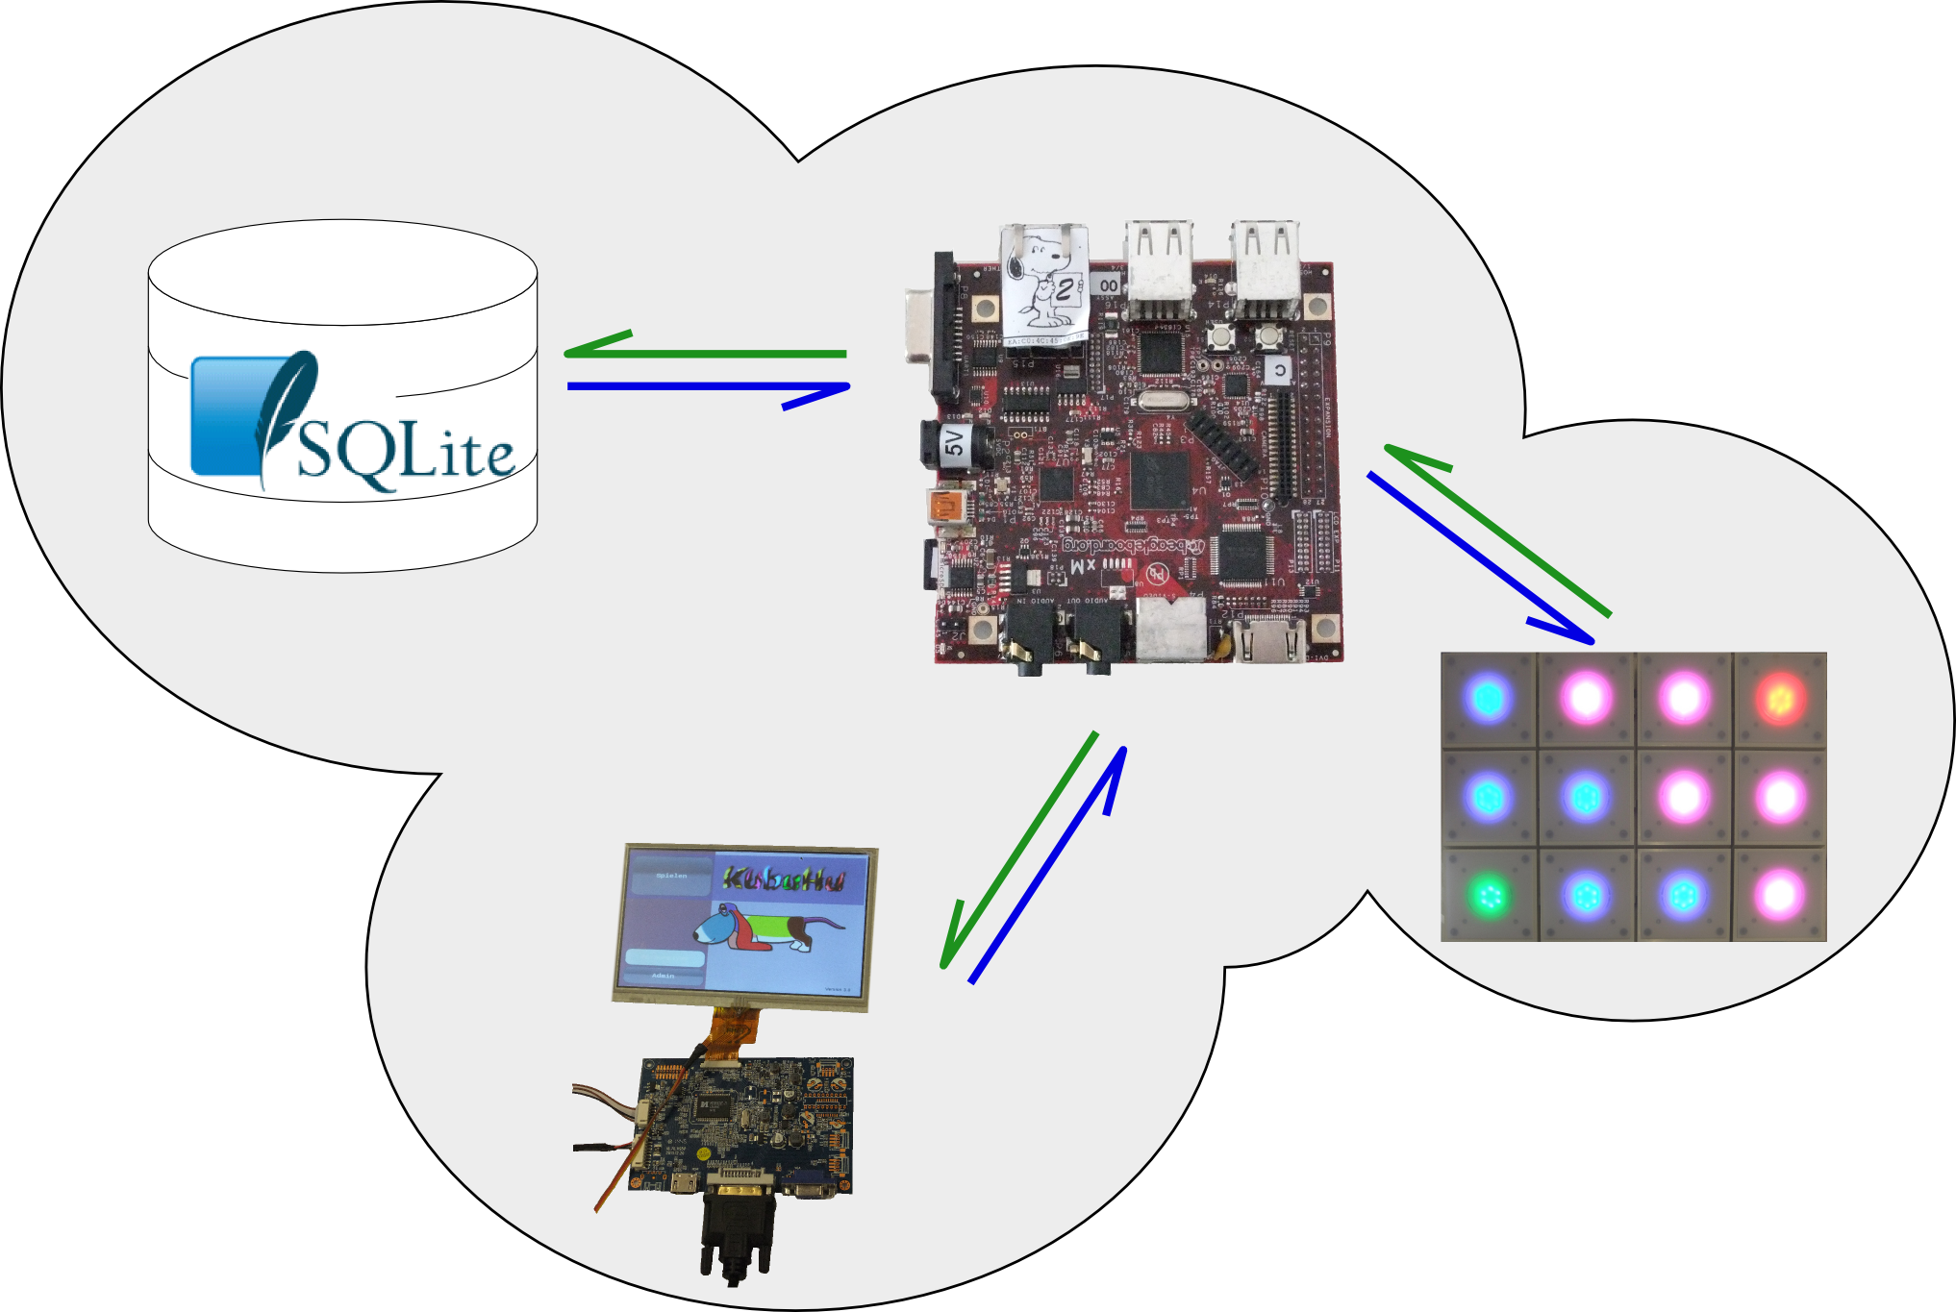
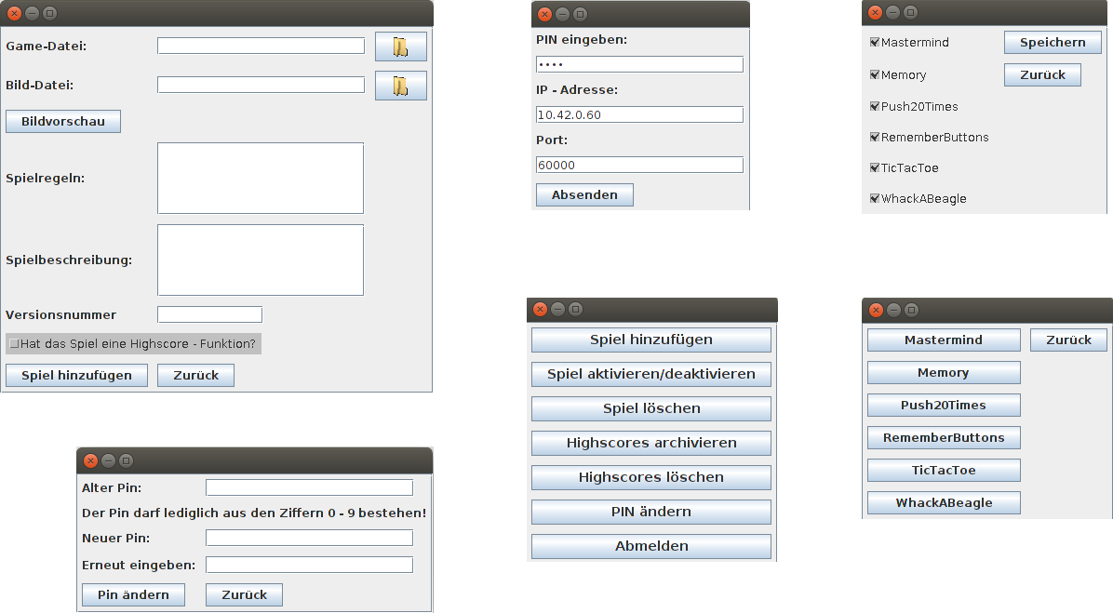
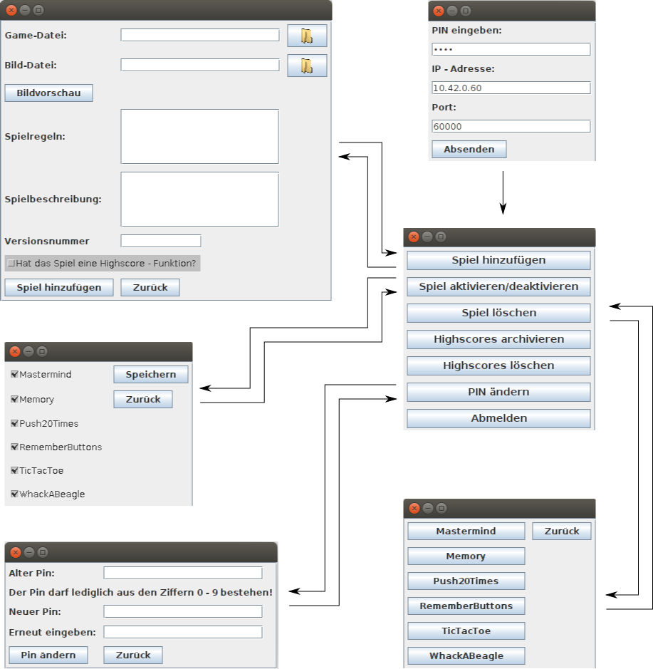
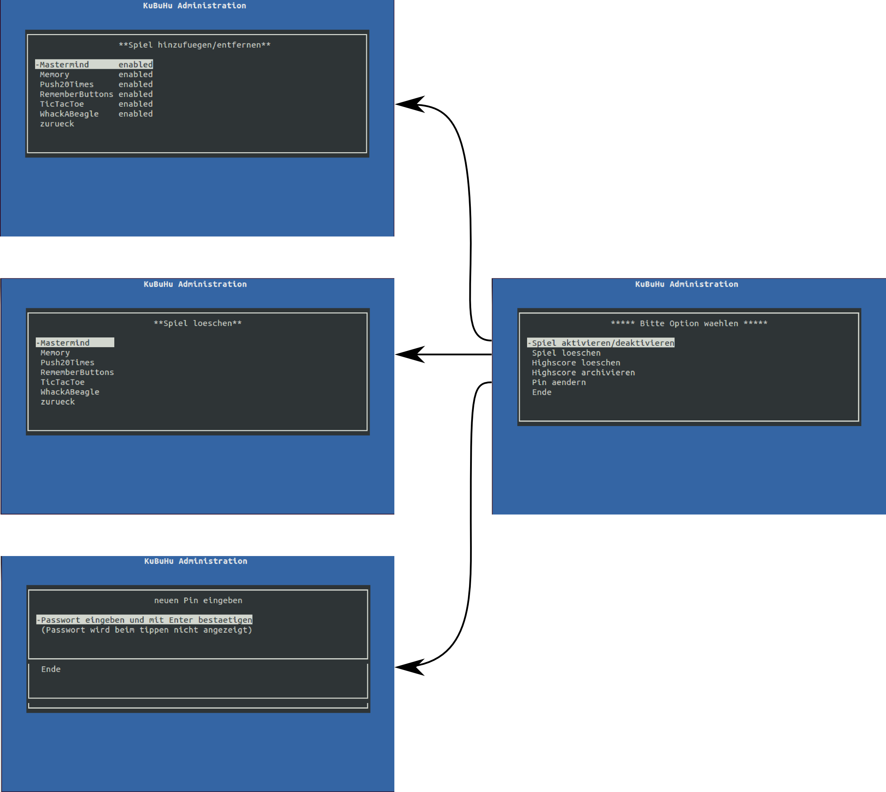
Programmierprojekt SS15:
Kunterbunter Hund 3.0
Teilnehmer: Moritz Hahn, Marco Häberle, Philipp Müller, Ture Sayer,
Michael Schramm, Marven Georg Stein, Thomas-Jakob Zajac
Betreuer: Sebastian Burg, Dustin Peterson, Philipp Schlicker
Arbeitsbereich Eingebettete Systeme
Ziel:
Das Ziel in diesem Jahr war es eine Standalone Version des Kunterbunter Hund Projektes (KuBuHu) zu verwirklichen. Im Gegensatz zu KuBuHu 2.0 soll es keine Abhängigkeiten zu externen Systemen geben und die Bedienung muss nun direkt über ein Touchdisplay realisiert werden, welches direkt mit dem Beagleboard interagiert. Für das Touchdisplay soll eine grafische GUI gestaltet werden, die über eine geeignete Software realisiert werden soll. Eine weitere Aufgabe ist die zentrale Verwaltung der Daten.
Platzhalter Foto Beagleboard mit allen technischen Komponenten – Touchscreen, Board ..etc.
Überlegungen:
Der Administrationsbereich muss sich folglich direkt auf dem Board befinden und sollte hier auch direkt angesprochen werden können.
Einige Funktionen des Bereichs benötigen einen Client von außerhalb.
Die grafische Benutzeroberfläche muss in verschiedene Fenster aufgeteilt werden. So ist es wichtig, einen Startbildschirm zu haben, über den man per geeigneter Menüführung bis hin zur Auswahl des eigentlichen Spielstarts geführt wird.
Der erwähnte Client benötigt ein entsprechendes Backend, um den Zugriff von außerhalb zu kontrollieren. Zum Ablegen der Daten, haben wir uns für eine Datenbank entschieden.
Platzhalter UML Kommunikation Schnittstellen
Diagramm
Backend und TUI:
Der externe Zugang zum Beagleboard wurde so gestaltet, dass nun mittels SSH und TCP/IP eine direkte Verbindung zum Beagleboard aufgebaut werden kann. Hierbei richtet der User über seinen eigenen PC eine Verbindung zum Board ein und kann so auf das Board zugreifen.
Hierzu wurde ein Server auf dem Beagleboard aufgesetzt, dieser Server verwaltet alle Administrationsfunktionen.
Den Abschluss bildet eine implementierte Sqlite3 Datenbank (DB), in die später die Spiele eingetragen werden.
Um die Verwaltungsfunktionen optimal nutzen zu können, wurde ein TextUserInterface (TUI) geschrieben.
Schnittstellen:
Für das Projekt wurden mehrere Schnittstellen benötigt:
Backend: siehe Abschnitt Backend
TWallHandler: Steuert den Signalaufbau zwischen Beagleboard und TWall
SQL-Database-Handler: Liefert Zugriff auf die Datenbank
Touchscreentreiber: Sorgt für die reibungslose Funktion der Klickaufrufe
Linux X11, als Schnittstelle zum Beagleboard
TinyJS zur Ausführung in Java geschriebener Spiele
Admin-GUI (Java)
Die GUI kann separat auf einem Rechner ausgeführt werden und kann bei Verbindung zum Board eine Vielzahl von Befehlen ausführen. Im Speziellen, Spiele de-/aktivieren, hinzufügen oder ändern ist hier recht einfach möglich. Des weiteren können hier Spieleicons encodiert in die Datenbank geschrieben werden.
Die grafische Benutzeroberfläche (GUI)
Die automatisch startende GUI ist mit Qt und C++ geschrieben. Die Benutzerinteraktion findet mittels eines an das Beagleboard angeschlossenem Touchscreen statt.
Unterteilt ist die GUI in 5 Fenster mit verschiedenen Funktionsbereichen:
Hauptfenster:
Dient als Willkommensbildschirm und
ermöglicht den Zugriff auf die Spiele und den Administrationsbereich.
Administration:
Ist nur per Passworteingabe erreichbar und ermöglicht diverse Funktionen:
GUI ausschalten
Beagleboard herunterfahren
Spieleliste aktualisieren
Spieleliste:
Hier muss sich der Spieler für ein Spiel entscheiden, nach klick auf das Item landet er im Spielemenü. Über einen „Zurück-Button“ kann er ebenso ins Hauptfenster zurückkehren.
Spielmenü:
Bietet folgende Funktionen für zuvor ausgewähltes Spiel:
Spiel starten
Optionen ändern
Spielbeschreibung
Spielanleitung
Highscore betrachten
Spielfenster:
Ist während des Spiels aktiv, ermöglicht ein sofortiges Abbrechen.
Überlegungen:
Der Administrationsbereich muss sich folglich direkt auf dem Board befinden und sollte hier auch direkt angesprochen werden können.
Einige Funktionen des Bereichs benötigen einen Client von außerhalb.
Die grafische Benutzeroberfläche muss in verschiedene Fenster aufgeteilt werden. So ist es wichtig, einen Startbildschirm zu haben, über den man per geeigneter Menüführung bis hin zur Auswahl des eigentlichen Spielstarts geführt wird.
Der erwähnte Client benötigt ein entsprechendes Backend, um den Zugriff von außerhalb zu kontrollieren. Zum Ablegen der Daten, haben wir uns für eine Datenbank entschieden.
Überlegungen:
Was wir vorgefunden haben ist; Ein Beagleboard xM mit Angstrom, eine Touchscreen und eine TouchWall mit 12 Touch-Elementen.
Für eine Unabhängigkeit von einem Server brauchen wir eine Verwaltung für Funktionen (Admin) und die Daten (Storage). Um die Funktionen benutzen zu können braucht man eine Backend mit Netzwerkfähigkeit (TCP/IP und Sockets). Bei der Datenbank haben wir uns dann für Sqlite entschieden.
Ziel:
Das Ziel in diesem Jahr war es eine Standalone Version des Kunterbunter Hund Projektes (KuBuHu) zu verwirklichen. Im Gegensatz zu KuBuHu 2.0 soll es keine Abhängigkeiten zu externen Systemen geben und die Bedienung muss nun direkt über ein Touchscreen erfolgen. Für das Touchscreen soll eine GUI gestaltet und über eine geeignete Software realisiert werden. Eine weitere Aufgabe ist die zentrale Verwaltung der Daten.
Überlegungen:
Was wir vorgefunden haben ist ein Beagle-board xM mit Angstrom, eine Touchscreen und eine angeschlossene TouchWall mit
12 Touch-Elementen.
(Siehe Rechts)
Für eine Unabhängigkeit
von einem Server brauch-
en wir eine Verwaltung
Für Funktionen (Admin)
und die Daten (Storage).
Um die Funktionen benutzen
zu können braucht man eine
Backend mit Netzwerkfähigkeit
(TCP/IP und Sockets). Bei der Datenbank
haben wir uns dann für Sqlite entschieden.
TUI auf dem Beagleboard:
GUI für den Touchscreen:
Backend:
Der externe Zugang zum Beagleboard wurde so gestaltet, dass nun mittels SSH und TCP/IP eine direkte Verbindung zum Beagleboard aufgebaut werden kann. Hierbei richtet der User über seinen eigenen PC eine Verbindung zum Board ein und kann so auf das Board zugreifen.
Hierzu wurde ein Server auf dem Beagleboard aufgesetzt, dieser Server verwaltet alle Administrationsfunktionen.
Den Abschluss bildet eine implementierte Sqlite3 Datenbank (DB), in die später die Spiele eingetragen werden.
Die automatisch startende GUI
ist mit Qt und C++ geschrieben.
Die Benutzerinteraktion findet
mittels eines an das Beagle-
board angeschlossenem Touchscreen statt.
Unterteilt ist die GUI in 5 Fenster mit verschiedenen Funktionsbereichen
Admin-GUI (Java):
Um die Verwaltungsfunktionen optimal nutzen zu können, wurde ein TextUserInterface (TUI) geschrieben.
Die GUI kann separat auf einem Rechner ausgeführt werden und kann bei Verbindung zum Board eine Vielzahl von Befehlen ausführen. Im Speziellen, Spiele de-/aktivieren, hinzufügen oder ändern ist hier recht einfach möglich. Des weiteren können hier Spieleicons encodiert in die Datenbank geschrieben werden.

